Slide 1
ỦY BAN NHÂN DÂN QUẬN LONG BIÊN
TRƯỜNG TIỂU HỌC ĐÔ THỊ VIỆT HƯNG
BÀI GIẢNG ĐIỆN TỬ
KHỐI 3
MÔN: TIẾNG VIỆT

Slide 2
KHỞI ĐỘNG.

Slide 3
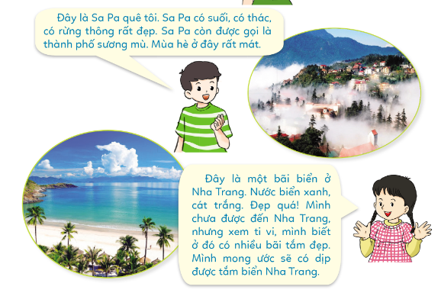
1. Giới thiệu tranh ảnh sưu tầm được về cảnh đẹp đó: Cảnh đẹp đó ở đâu? Cảnh đẹp đó có gì làm em yêu thích?.

Slide 4
THẢO LUẬN TRONG NHÓM 4.

Slide 5
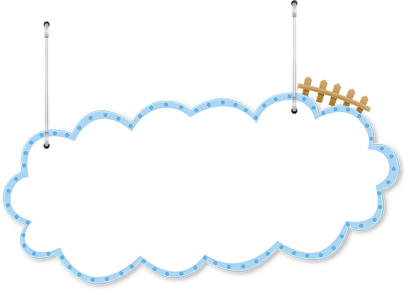
Chia sẻ trước lớp
Trình bày
Nhận xét

Slide 6
Bình chọn bài giới thiệu hay nhất.

Slide 7
Chào tạm biệt và hẹn gặp lại!

